Slide 1

Конструктор класу

Slide 2
Конструктор класу
У мові Python є спеціальний метод __init__ (зліва і справа по два знаки підкреслення), який називають конструктором класу.
class Animals():
name = ''
age = ''
countLegs = 0
def __init__(self, name='', age=0):
self.name = name
self.age = age
def sayName(self):
print(self.name)
pet_1 = Cat(name="Рижик", age=5)

Slide 3
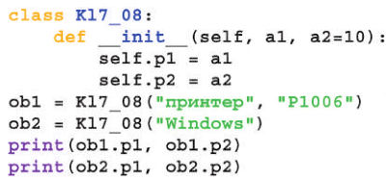
Конструктор класу

Slide 4
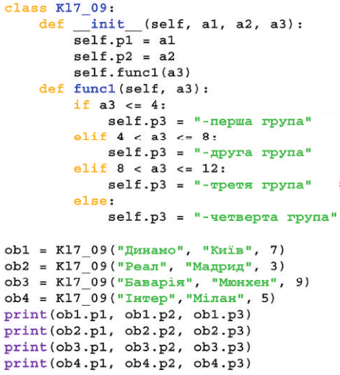

Slide 5
Домашнє завдання
§§ 6.3

